Slide 1
Inkluzivní pedagogika
2.r.Bc/ZS
Mgr. Kateřina Janků, Ph.D.
UPPVMP016, UPPVMK016

Slide 2
Cíl předmětu
…přiblížit studentovi současné trendy speciální pedagogiky v kontextu celospolečenských sociálních a kulturních změn.
Předmět zahrnuje nejen teoretické zákonitosti a informace ohledně aktuálních legislativních a kurikulárních platných dokumentů, ale rovněž poznatky, které se uplatňují v současné praxi a týkají se přímé edukace v různých sociálních prostředích, v různých formách.

Slide 3
Požadavky na studenta
Úspěšné absolvování ústní zkoušky dle hodnotících indikátorů.
Podmínkou přihlášení k ústní zkoušce je:
80 % účast v seminářích,
zpracování zadaného úkolu v rozsahu 10 normostran a jeho prezentace: „Příklad dobré inkluzivní praxe”

Slide 4
Literatura
BARTOŇOVÁ, Miroslava a Marie VÍTKOVÁ et al. Strategie vzdělávání žáků se speciálními vzdělávacími potřebami v inkluzivním prostředí základní školy. Brno: Paido, 2016. ISBN 978-80-7315-255-0.
BARTOŇOVÁ, Miroslava. Approaches to Students with Learning Disorders in Inclusive School Environment. Brno: Masaryk University, 2014. ISBN 978-80-210-7110-0.
BARTOŇOVÁ, Miroslava. Students with Intellectual Disability in Inclusive Education Settings. Brno: Masaryk University, 2014. ISBN 978-80-210-6817-9.
BARTOŇOVÁ, Miroslava a Marie VÍTKOVÁ. Inkluzivní pedagogika. Distační studijní text. Opava: SLU, FVP. 2019. ISBN 978-80-7510-334-5.
LECHTA, Viktor. Inkluzivní pedagogika. Praha: Portál, 2016. ISBN 978-80-262-1123-5.
MICHALÍK, Jan, BASLEROVÁ, Pavlína, FELCMANOVÁ, Lenka a kol. Katalog podpůrných opatření pro žáky s potřebou podpory ve vzdělávání z důvodu zdravotního nebo sociálního znevýhodnění. Olomouc: UPOL, 2015. ISBN 978-80-244-4654-7.
ZILCHER, Ladislav, SVOBODA, Zdeněk. Inkluzivní vzdělávání. Efektivní vzdělávání všech žáků. Praha: Grada Publishing a.s., 2019.
ZEZULKOVÁ, Eva, Kateřina JANKŮ a Yveta ODSTRČILÍKOVÁ. Učitelé versus inkluzivní vzdělávání. Opava: Slezská univerzita v Opavě, 2021. 136 s. 1. vydání. ISBN 978-80-7510-444-1.

Slide 5
Zákon č. 561/2004 Sb., o předškolním, základním, středním, vyšším odborném a jiném vzdělávání, ve znění pozdějších předpisů (k r. 2021)
Vyhláška č. 27/2016 Sb., o vzdělávání žáků se speciálními vzdělávacími potřebami a žáků nadaných, ve znění pozdějších předpisů (k r. 2020)
Vyhláška č. 72/2005 Sb., o poskytování poradenských služeb ve školách a školských poradenských zařízeních, ve znění pozdějších předpisů (k r. 2020)
Index inkluze
Úmluva o právech osob se zdravotním postižením
Akční plán inkluzivního vzdělávání pro období (http://www.inkluzevpraxi.cz/files/APIV/APIV-2019-2020-web.pdf)

Slide 6
Jedna miliarda lidí na celém světě neboli 15 % světové populace, má nějakou formu postižení. Výskyt (prevalence) postižení je vyšší v rozvojových zemích. Jedna pětina odhadovaného globálního součtu, tedy 110 milionů až 190 milionů lidí, má těžké zdravotní postižení. (srov. www.worldbank.org/en/topic/disability, 2021)
U osob se zdravotním postižením vždy byla a stále je větší pravděpodobnost, že se setkají s nepříznivými socioekonomickými důsledky svého handicapu, jako je nižší vzdělání, horší zdravotní stav, nižší úroveň zaměstnanosti a vyšší míra chudoby.
Ještě v roce 2013 se počet osob se zdravotním postižením odhadoval spíše na 10 % světové populace, tedy na přibližně 650 miliónů lidí. (srov. www.nrzp.cz, 2021) Počty tedy naprosto doloženě narůstají.

Slide 7
Inkluzivní pedagogika
Jak souvisí: inkluzivní pedagogika, speciální pedagogika, obecná pedagogika?
Jak této souvislosti rozumíte?
Co je realita a co je fikce?

Slide 8
1.Vzdělávací politika České republiky, současné trendy vzdělávání, legislativní a kurikulární dokumenty
Proč máme „inkluzivní vzdělávání“ u nás v České republice a co to znamená?
Chceme dát šanci na kvalitní vzdělání všem dětem bez rozdílu.
Chceme rozvíjet dobré vzájemné vztahy mezi různými etnickými skupinami i vztahy k majoritnímu obyvatelstvu.
Chceme pomoci sociálně znevýhodněným rodinám a minoritním etnickým skupinám, aby se mohly plně zapojit do společnosti a podílet se ne veřejném životě.
Chceme omezit další prohlubování sociálního vyloučení.

Slide 9
Vzdělávací politika státu a regionu by měla:
…poskytovat kvalitní vzdělání všem dětem a žákům bez rozdílů v sociálním či rodinném zázemí, v etnickém původu nebo ve zdravotním stavu, v míře jejich nadání, v nesegregujícím prostředí.
….být proto adekvátně nastavená a materiálně i personálně připravená.

Slide 10
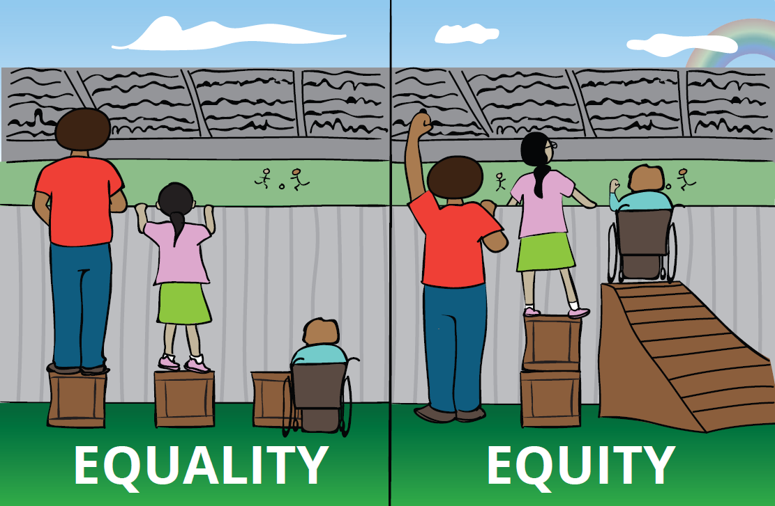
Definice inkluzivního vzdělávání
Inkluzivní vzdělávání lze chápat jako přístup, který předpokládá zařazení všech dětí do běžné školy
(tzv. hlavní vzdělávací proud), která je na tento postup patřičně připravena. Ze svého principu
nerozděluje děti na ty se speciálními vzdělávacími potřebami a bez nich. Pracuje se samozřejmostí
k heterogennímu složení kolektivu a každý jedinec se proto stává objektem individualizovaného
přístupu.
V jedné třídě se tak spolu
vzdělávají děti zdravotně
postižené, nadané, dětí cizinců,
děti jiného etnika či většinové
společnosti. Pedagog se všem
dětem věnuje rovnocenně.

Slide 11
EQUALITY = ROVNOST
EQUITY = SPRAVEDLNOST

Slide 12
Inkluze a inkluzivní vzdělávání
Inkluze je takový stav společnosti, ve kterém lidé akceptují každého člověka, a každý chápe, že člověk s postižením má takové kvality, které tuto společnost obohacují.
V roce 1994 na konferenci v Salamance bylo odsouhlaseno, že vzdělávat budeme celospolečensky inkluzivně.
Prohlášení ze Salamanky: … inkluzivní škola je taková škola, která musí zajistit různorodé potřeby svých studentů, přizpůsobit jim styl a tempo vyučování a prostřednictvím vhodného kurikula, organizace, vyučovacích metod a využíváním zdrojů a za spoluúčasti komunity zajistit kvalitní vzdělávání pro všechny. Kontinuitě speciálních potřeb, s kterými se lze setkat na každé škole, by měla odpovídat kontinuita podpory a služeb (UNESCO 1994, Vítková, Bartoňová, 2020).

Slide 13
Zatímco v integrativním vzdělávacím systému se mění žáci se speciálními vzdělávacími potřebami v důsledku analýzy a poznání individuálních vzdělávacích potřeb a jejich naplnění, tak v inkluzivních vzdělávacích systémech se mění školy hlavního vzdělávacího proudu tak, aby odpovídaly potřebám, zájmům a schopnostem všech žáků.
V integraci se žák přizpůsobuje škole, kdežto v inkluzi je škola přizpůsobována žákům.
Vzrůstající diferenciace a individualizace ve škole hlavního vzdělávacího proudu podporuje vznik a rozvoj inkluzivní didaktiky v inkluzivním prostředí školy. Týmová práce, orientace na žáka, otevřené vyučování a alternativní formy hodnocení se stávají součástí inkluzivně pojatého vyučování (Bartoňová, Vítková, et al. 2007, 2013).

Slide 14
Inkluze jako proces
INKLUZE sociální (v oblasti zaměstnanosti, bydlení, bezpečnosti, sociálních služeb)
INKLUZE školní (neboli INKLUZIVNÍ VZDĚLÁVÁNÍ)
Integrace (existence rozdílných podskupin žáků vedle sebe, v případě neúspěchu se může dítě vrátit do speciálního zařízení - „zasloužit a dokazovat“)
Inkluzivní vzdělávání umožňuje se všem dětem úspěšně vzdělávat v běžné ZŠ, ideálně v lokalitě jejich bydliště. V inkluzivním systému není existence paralelních proudů edukace možná, proces přechodu mezi nimi tam a zpět proto neexistuje.
(dva vývojové stupně; často existující paralelně)
Fáze inkluzivního procesu (P.Farrell, 2002)
Integrace - prostá fyzická přítomnost žáků se SVP v běžných třídách jako opak exkluze (vyloučení)
Akceptace – žáci jsou postupně přijati učiteli, spolužáky, rodiči, jako plnohodnotní členové školní komunity
Participace – jsou vytvořeny podmínky pro aktivní účast dětí se SVP na většině školních činností
Dosažení výsledku (achievement) – žáci se SVP dosahují hmatatelných učebních výsledků

Slide 15
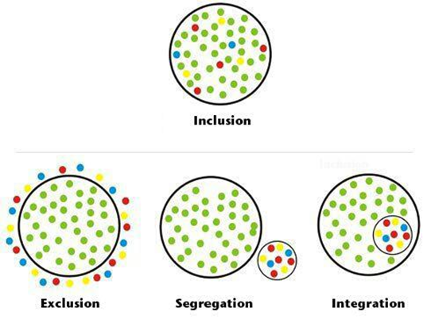

Slide 16
Školský zákon č. 561/2004 Sb. (ve znění pozdějších předpisů)

Slide 17
Inkluzivní vzdělávání
Vzdělávání dětí, žáků a studentů se speciálními vzdělávacími potřebami a dětí, žáků a studentů nadaných
Podpora vzdělávání dětí, žáků a studentů se speciálními vzdělávacími potřebami
(1) Dítětem, žákem a studentem se speciálními vzdělávacími potřebami se rozumí osoba, která k naplnění svých vzdělávacích možností nebo k uplatnění nebo užívání svých práv na rovnoprávném základě s ostatními potřebuje poskytnutí podpůrných opatření. Podpůrnými opatřeními se rozumí nezbytné úpravy ve vzdělávání a školských službách odpovídající zdravotnímu stavu, kulturnímu prostředí nebo jiným životním podmínkám dítěte, žáka nebo studenta. Děti, žáci a studenti se speciálními vzdělávacími potřebami mají právo na bezplatné poskytování podpůrných opatření školou a školským zařízením.

Slide 18
Podpůrná opatření spočívají v
a) poradenské pomoci školy a školského poradenského zařízení,
b) úpravě organizace, obsahu, hodnocení, forem a metod vzdělávání a školských služeb, včetně zabezpečení výuky předmětů speciálně pedagogické péče a včetně prodloužení délky středního nebo vyššího odborného vzdělávání až o dva roky,
c) úpravě podmínek přijímání ke vzdělávání a ukončování vzdělávání,
d) použití kompenzačních pomůcek, speciálních učebnic a speciálních učebních pomůcek, využívání komunikačních systémů neslyšících a hluchoslepých osob^{11a}), Braillova písma a podpůrných nebo náhradních komunikačních systémů,
e) úpravě očekávaných výstupů vzdělávání v mezích stanovených rámcovými vzdělávacími programy a akreditovanými vzdělávacími programy,
f) vzdělávání podle individuálního vzdělávacího plánu,
g) využití asistenta pedagoga,
h) využití dalšího pedagogického pracovníka, tlumočníka českého znakového jazyka, přepisovatele pro neslyšící nebo možnosti působení osob poskytujících dítěti, žákovi nebo studentovi po dobu jeho pobytu ve škole nebo školském zařízení podporu podle zvláštních právních předpisů, nebo
i) poskytování vzdělávání nebo školských služeb v prostorách stavebně nebo technicky upravených.

Slide 19
Školský Poradenský systém
školská poradenská zařízení
pedagogicko-psychologická poradna
speciálně pedagogické centrum
školní poradenská pracoviště
základní model:
výchovný poradce
školní metodik prevence
rozšířený model:
školní psycholog
školní speciální pedagog

